Slide 1
Лабораторный анализ мочи в домашних условиях – взгляд уролога на возможности mHealth
Шадёркин Игорь Аркадьевич
НИИ урологии и интервенционной радиологии им. Н.А. Лопаткина – филиал ФГБУ «НМИРЦ» Минздрава России, Заведующий отделом развития региональной урологии с группой телемедицины
ФГБУ «Центральный научно-исследовательский институт организации и информатизации здравоохранения» Министерства здравоохранения Российской Федерации», Старший научный сотрудник отделения применения интернет-технологий в здравоохранении
13-й Международный форум "MedSoft-2017" выставка и конференция по медицинским информационным технологиям
12 апреля 2017
г. Москва, Россия

Slide 2
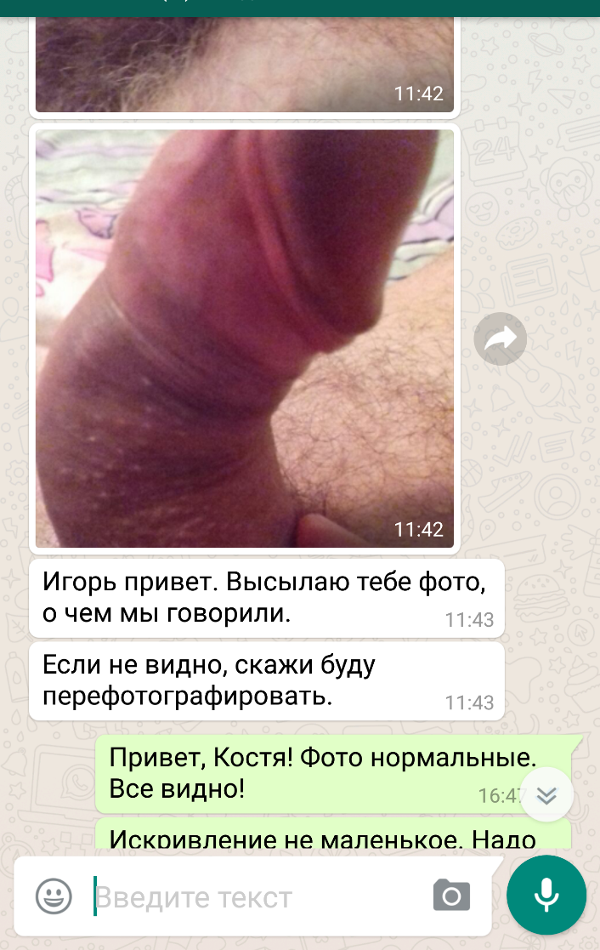
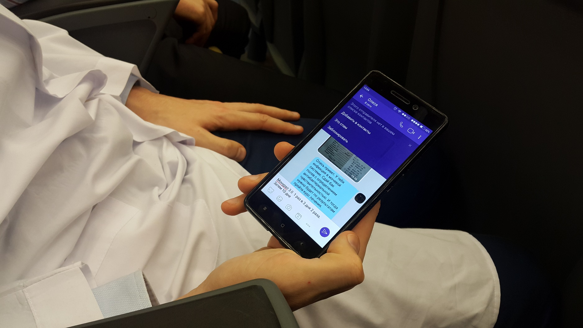
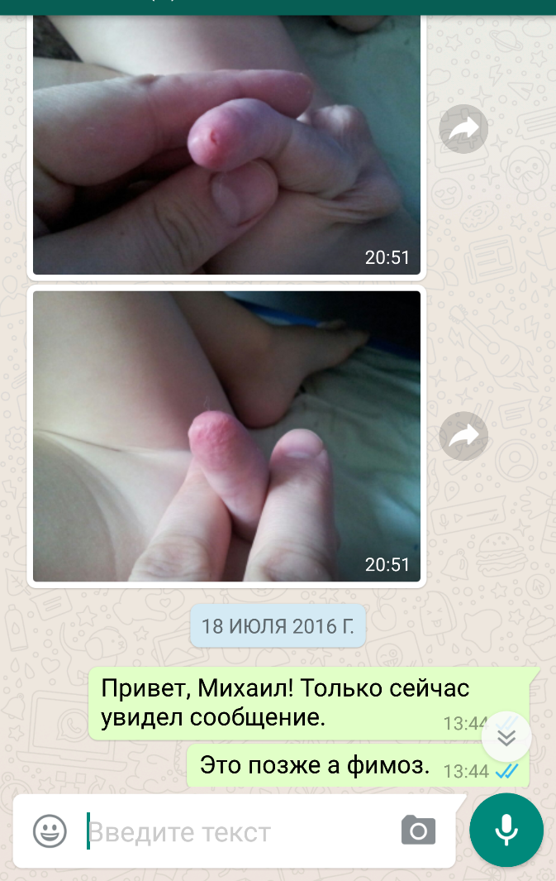
Врачи и интернет мессенджеры

Slide 3
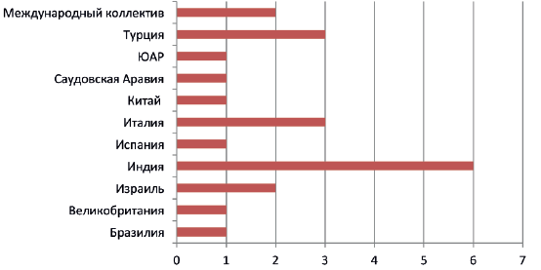
Ситуация в Мире
22 научные публикации включены в обзор
Мессенджеры «WhatsApp®» и «Viber®» активно применяются в клинической медицине врачами различных специальностей во многих странах мира.
Реальный объем использования этих инструментов в сотни раз превышает официально опубликованный
А.В. Владзимирский, «Систематический обзор применения мессенджеров «WhatsApp®» и «Viber®» в клинической медицине», Журнал телемедицины и электронного здравоохранения, №1(3) апрель 2017,

Slide 4
Биллинг – выставление счетов за консультацию
Оплата «на телефон»
Перевод с карты на карты
«Пакетные услуги» – оплата при очном визите

Slide 5
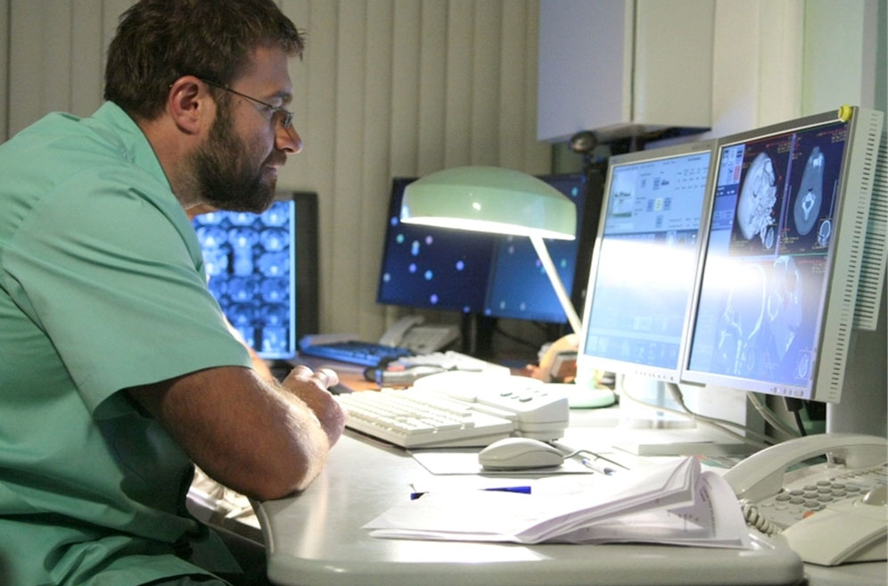
Что ОЧЕНЬ нужно врачу для принятия клинического решения?
Объективные показатели физиологических функций: рост, вес, уровень АД, рентген, УЗИ, лабораторные анализы и пр.

Slide 6
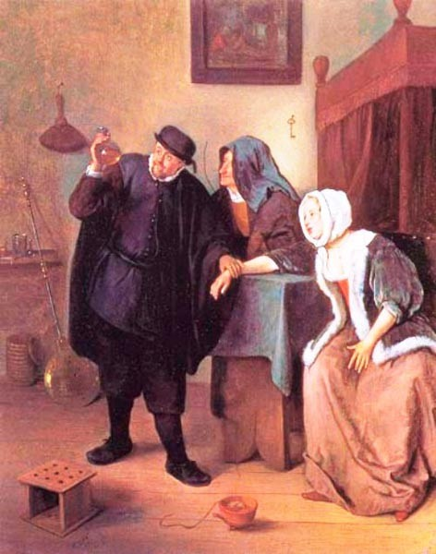
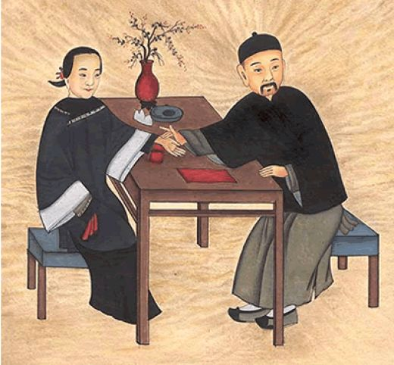
Эволюция клинического мышления врачей
До XX века – осмотр, перкуссия, пальпация, обнюхивание, анализ пульса

Slide 7
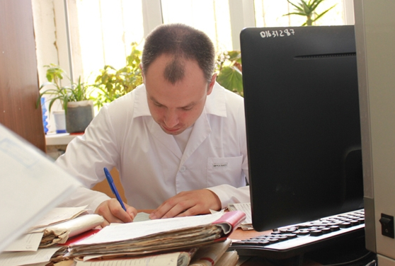
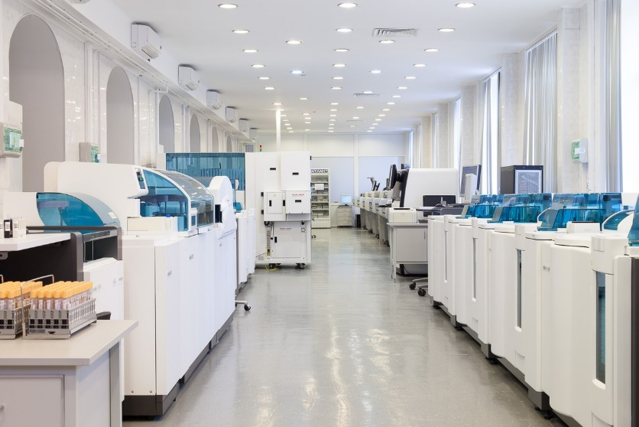
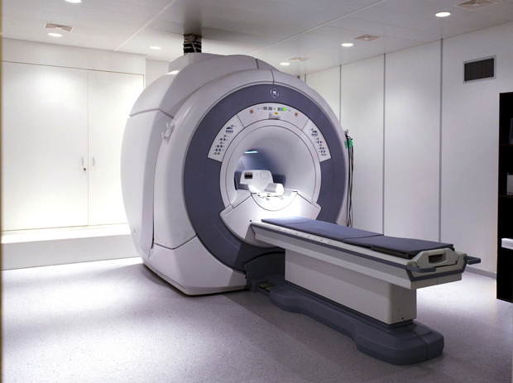
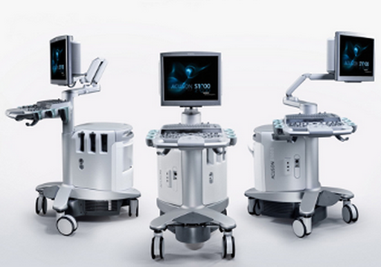
Прогресс в диагностике в XX-XXI веке
Лаборатория, УЗИ, КТ, МРТ, ДНК-диагностика
Бумажная работа
12-15 минут на прием пациента

Slide 8
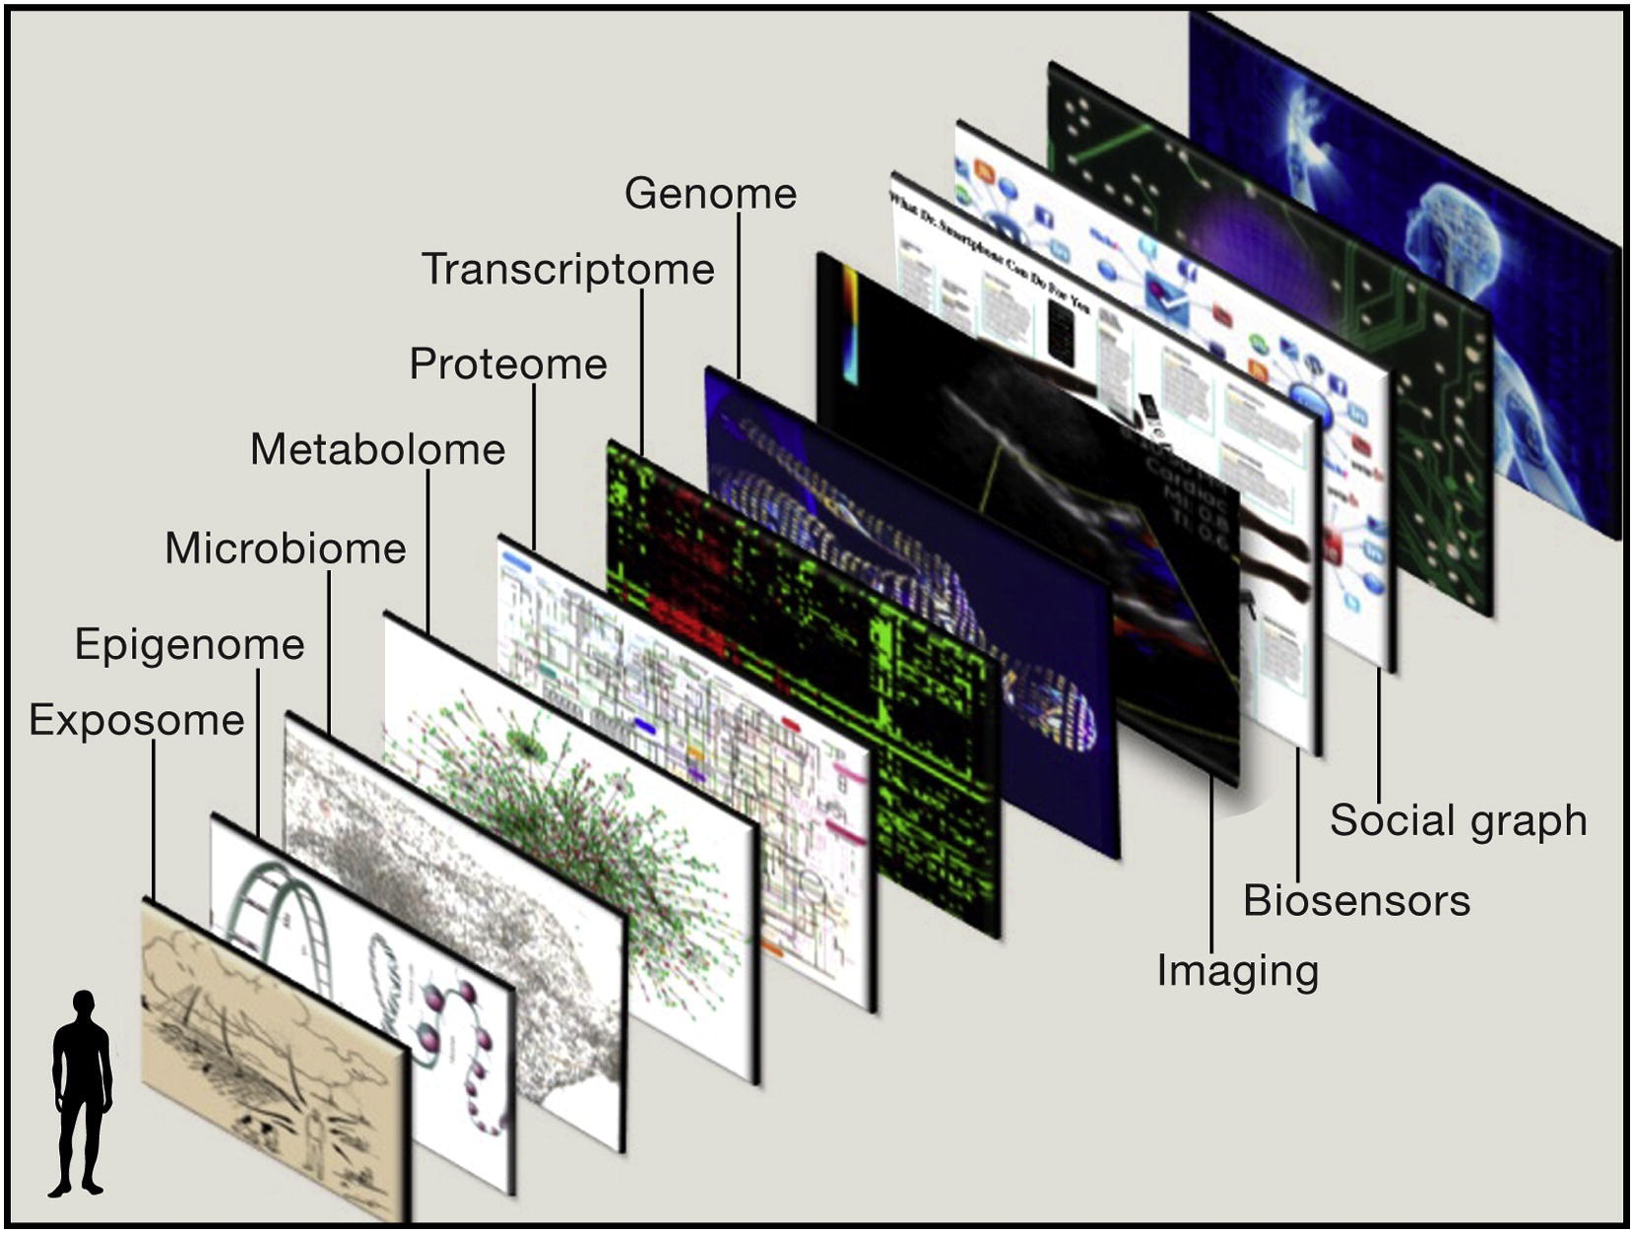
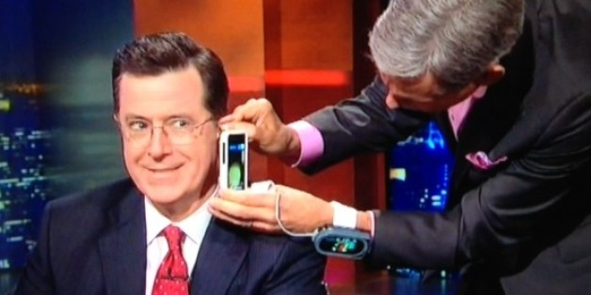
Географическая информационная система (ГИС) человека

Slide 9
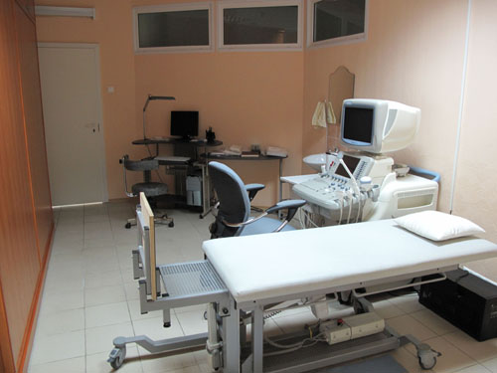
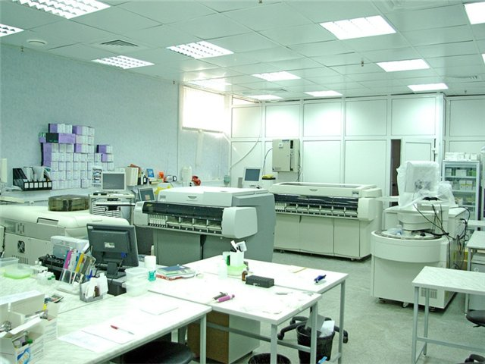
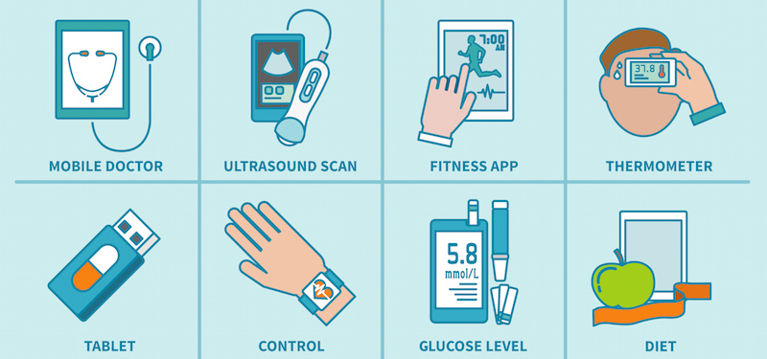
Обследование!
Получение важной достоверной (погрешность не более 5%) информации о состоянии здоровья в домашних условиях
Позволяет перейти от дискретной информации к непрерывному мониторингу

Slide 10
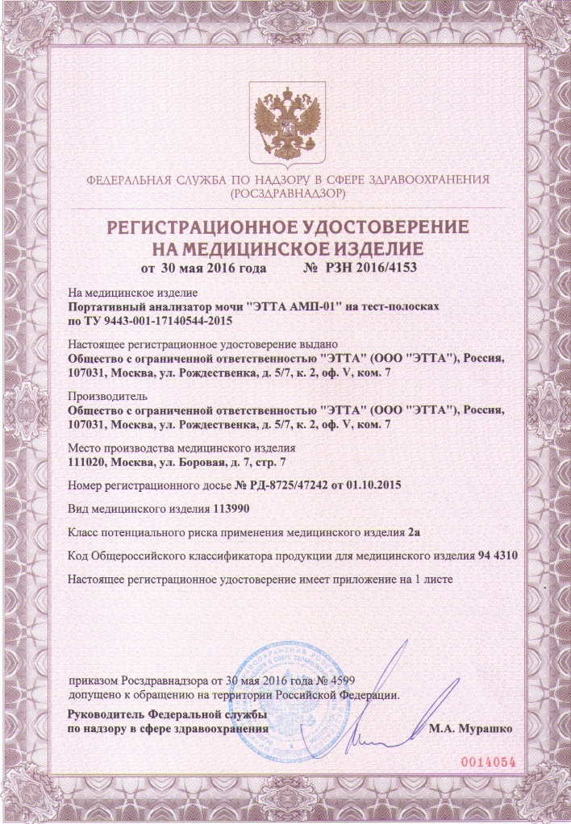
Анализатор мочи портативный «АМП-01» клинического уровня в домашних условиях
ettagroup.ru

Slide 11
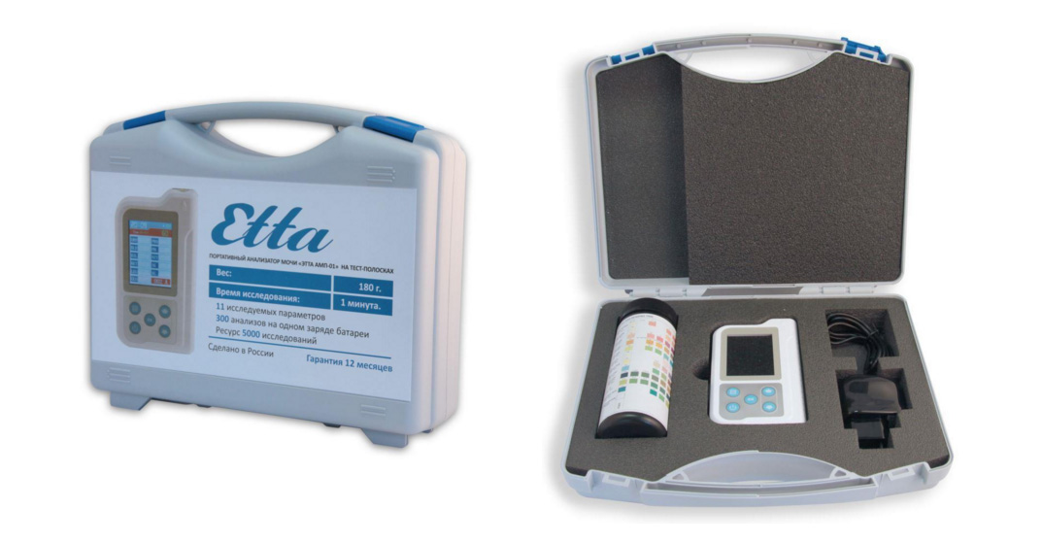
Базовая комплектация

Slide 12
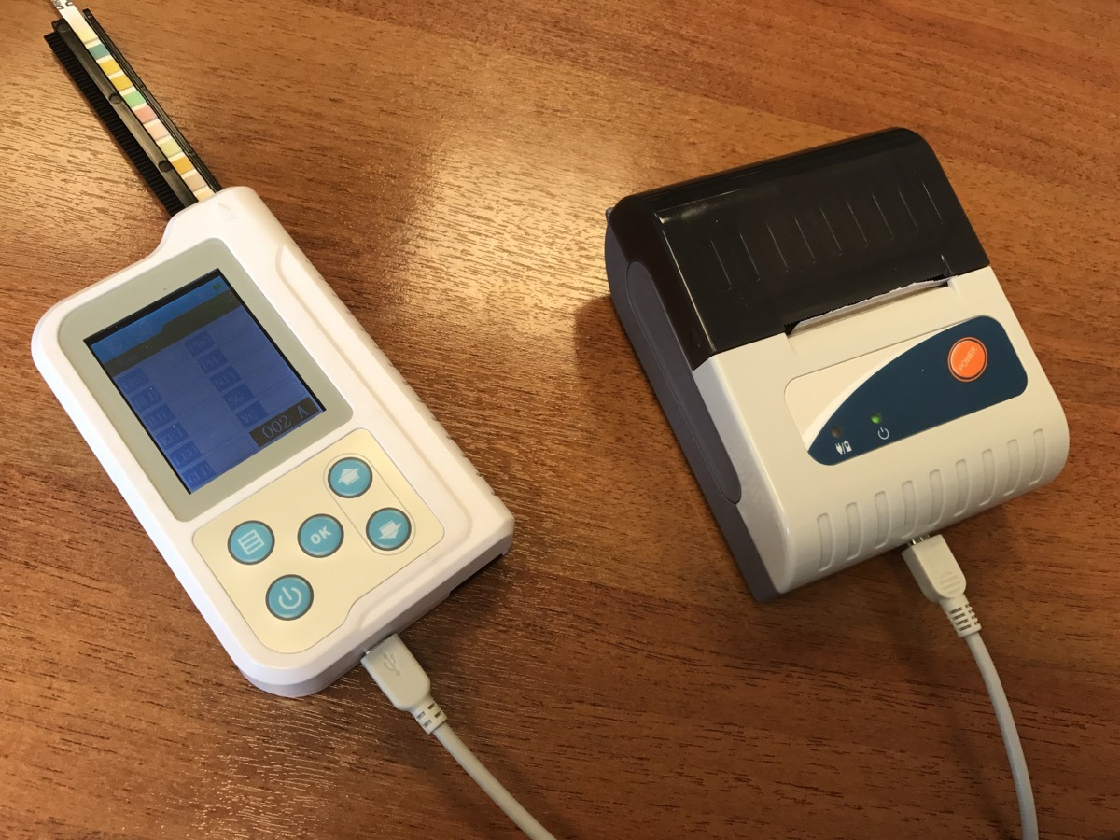
Опция для врачей
Мобильные принтер – возможность печати анализов мочи на термопринтер

Slide 13
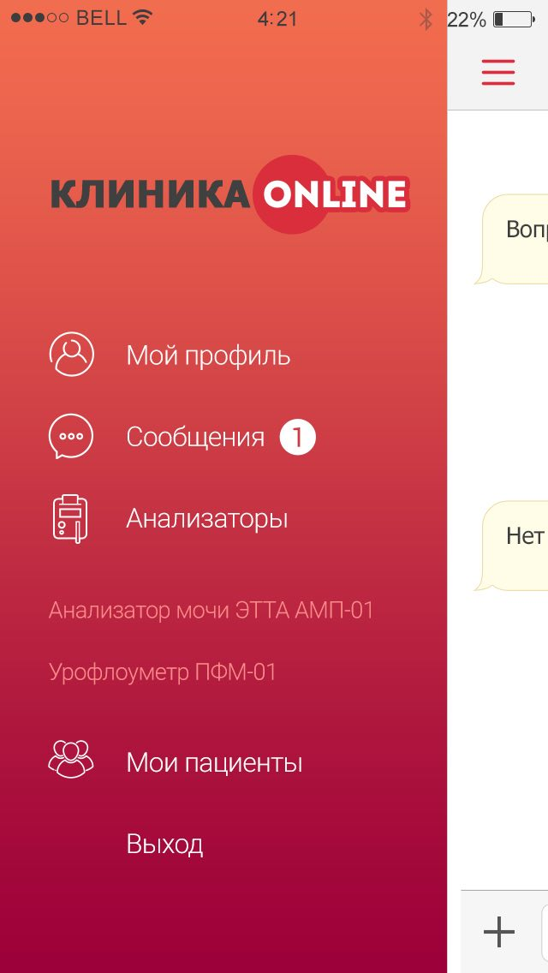
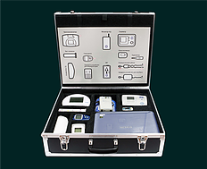
Внешняя интеграция
Возможность подключиться к сторонней информационной системе, мобильному приложению
API
SDK

Slide 14
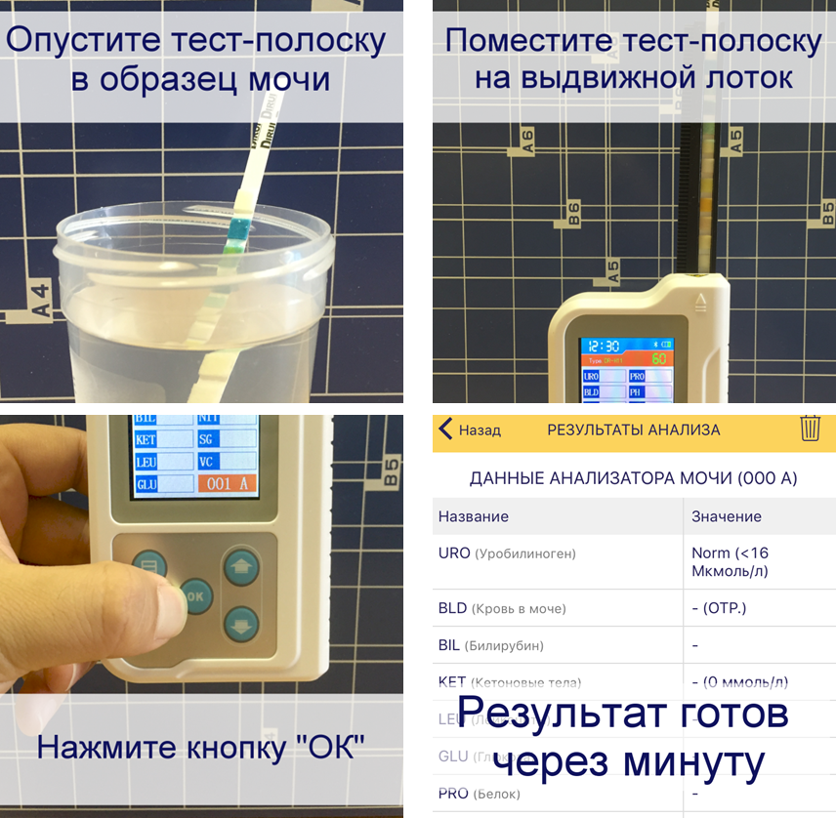
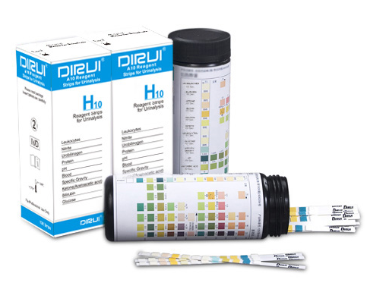
Как это работает?

Slide 15
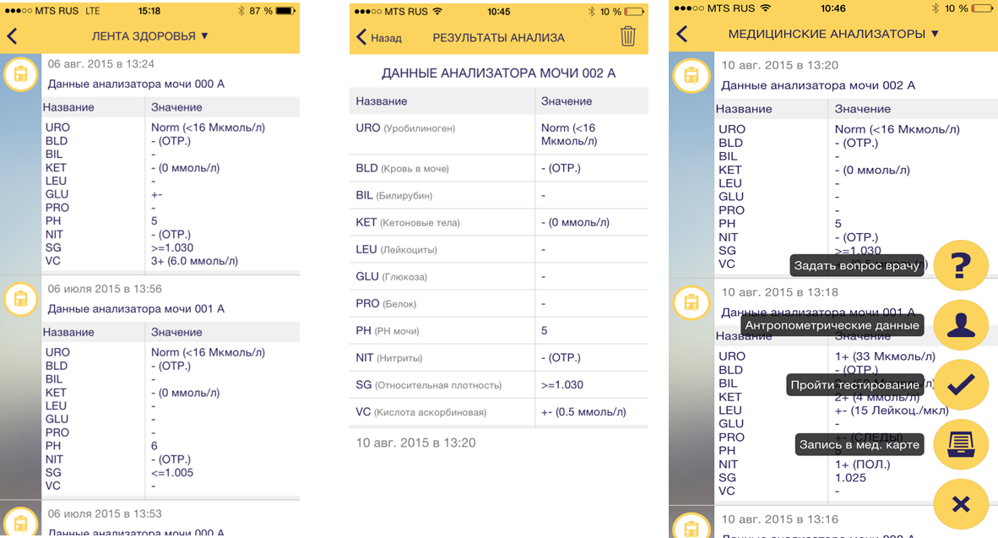
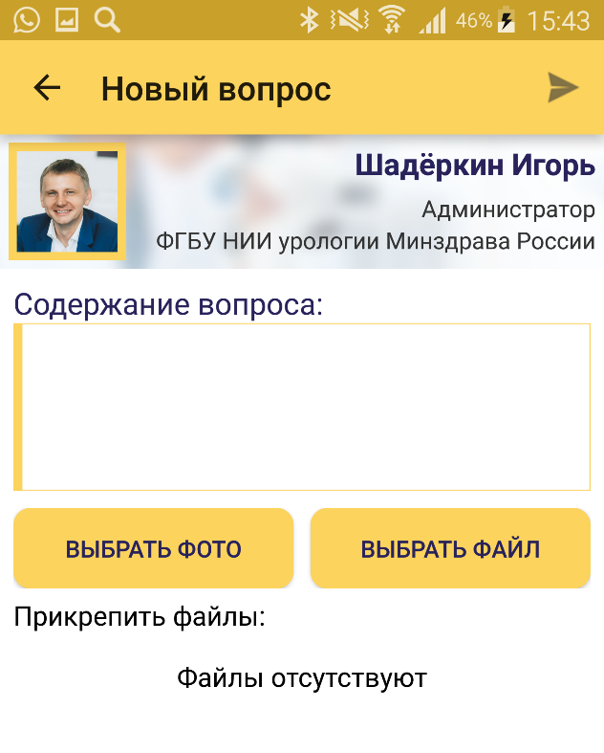
Мобильное приложение
Возможность «выгрузки» ОАМ по «требованию» в МП
Возможность связаться со урологом

Slide 16
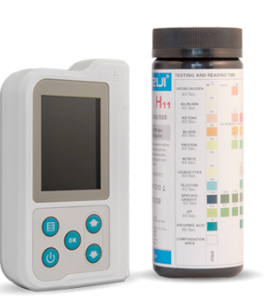
Стоимость
При самых пессимистических подходах (3000 исследований аппаратом)
25 рублей – один анализ мочи
По Москве средняя стоимость ОАМ – 150-300 рублей
Клиника покупает ОАМ в 45 рублей

Slide 18
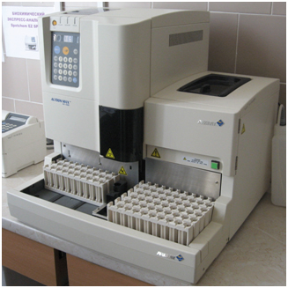
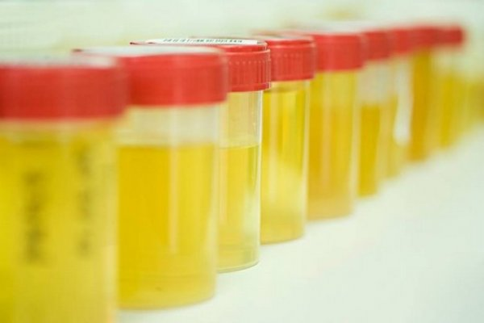
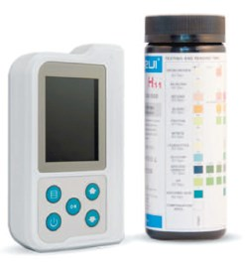
Референсный анализатор мочи «Arkray Aution Max AX-4280», Япония
Диагностическая ценность портативного анализатора мочи «ЭТТА АМП-01», как инструмента самостоятельного мониторинга в mHealth и при скрининге в первичном звене медицинской помощи. Шадеркин И.А. и соавт.
Экспериментальная и клиническая урология" Номер №4, 2015

Slide 19
Показатели диагностической эффективности анализатора в сравнении со стандартными лабораторными методами исследования мочи («золотой стандарт»)
Показатели | Диагностическая точность | Чувствительность, % | 95% ДИ | Специфичность, % | 95% ДИ
Белок | 0,69 | 46,77 | 33,98-59,88 | 100,0 | 92,29-100,00
Уробилиноген | 0,98 | 40,00 | 5,27-85,34 | 100,0 | 96,52-100,00
Эритроциты | 0,91 | 87,23 | 74,26-95,17 | 93,55 | 84,30-98,21
Лейкоциты | 0,85 | 67,35 | 52,46-80,05 | 100,0 | 94,04-100,00
Кетоновые тела | 0,98 | 71,43 | 29,04-96,33 | 100,0 | 96,45-100,00
Глюкоза | 0,99 | 66,67 | 9,43-99,16 | 100,0 | 96,58-100,00
Нитриты | 0,96 | 100,0 | 76,84-100,00 | 95,79 | 89,57-98,84
Диагностическая ценность портативного анализатора мочи «ЭТТА АМП-01», как инструмента самостоятельного мониторинга в mHealth и при скрининге в первичном звене медицинской помощи. Шадеркин И.А. и соавт.
Экспериментальная и клиническая урология" Номер №4, 2015

Slide 20
Прогностическая ценность результатов анализов мочи, выполняемых посредством анализатора
Показатели | Прогностическая ценность
 | положительного результата, % | 95% ДИ | отрицательного результата, % | 95% ДИ
Белок | 100,00 | 88,06-100,00 | 58,23 | 46,59-69,23
Уробилиноген | 100,00 | 15,81-100,00 | 97,20 | 92,02-99,42
Эритроциты | 91,11 | 78,78-97,52 | 90,62 | 80,70-96,48
Лейкоциты | 100,00 | 89,42-100,00 | 78,95 | 68,08-87,46
Кетоновые тела | 100,00 | 47,82-100,00 | 98,08 | 93,23-99,77
Глюкоза | 100,00 | 15,81-100,00 | 99,07 | 94,90-99,98
Нитриты | 77,78 | 52,36-93,59 | 100,00 | 96,03-100,00
Диагностическая ценность портативного анализатора мочи «ЭТТА АМП-01», как инструмента самостоятельного мониторинга в mHealth и при скрининге в первичном звене медицинской помощи. Шадеркин И.А. и соавт.
Экспериментальная и клиническая урология" Номер №4, 2015

Slide 21
Выводы
Изучаемый метод является специфическим диагностическим тестом с высокой прогностической ценностью и точностью измерений
Его применение наиболее эффективно для скрининга, мониторинга патологических состояний на амбулаторном этапе
Портативный анализатор мочи «ЭТТА АМП-01» позволит решить непростую задачу постоянного самостоятельного мониторинга за состоянием мочи для пациента в домашних условиях
Анализатор «ЭТТА АМП-01», благодаря своей компактности, простоте эксплуатации и возможности передачи данных лечащему врачу через соответствующее мобильное приложение и с помощью веб-платформы может рассматриваться как инструмент mHealth в урологической практике
Диагностическая ценность портативного анализатора мочи «ЭТТА АМП-01», как инструмента самостоятельного мониторинга в mHealth и при скрининге в первичном звене медицинской помощи. Шадеркин И.А. и соавт.
Экспериментальная и клиническая урология" Номер №4, 2015

Slide 22
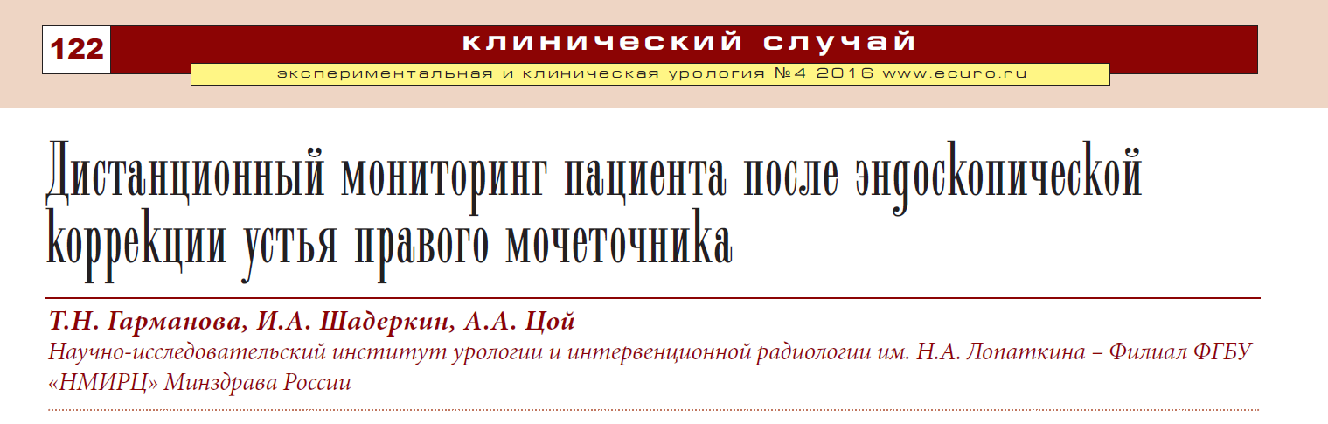

Slide 23
Пациент В., 2015 года рождения
Диагноз: Аномалия развития мочеполовой системы. Мультикистоз левой почки. Пузырно-мочеточниковый рефлюкс II – III степени в единственную функционирующую правую почку. Хронический пиелонефрит, латентное течение.
Посев мочи Klebsiella pneumoniae 10^3
Дистанционный мониторинг пациента после эндоскопической коррекции устья правого мочеточника
Гарманова Т.Н., Шадеркин И.А., Цой А.А
Экспериментальная и клиническая урология" №4, 2016

Slide 24
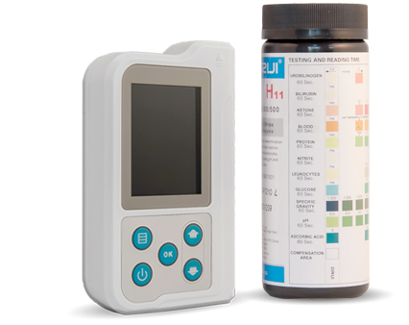
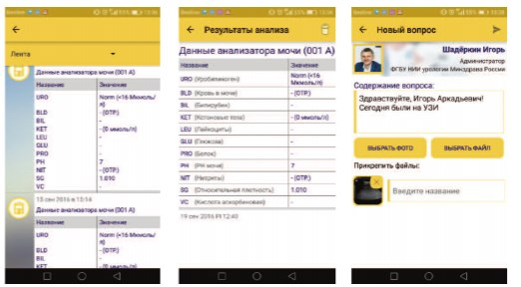
С июня 2016 анализ мочи ребенку родители начали выполнять с помощью портативного анализатора мочи «ЭТТА АМП-01» на тест-полосках
Всего выполнено 120 анализов
Особое внимание уделялось лейкоцитарной эстеразе, нитритам и эритроцитам
Дополнительные вопросы обсуждались при очной встрече и с помощью МП удалено
Дистанционный мониторинг пациента после эндоскопической коррекции устья правого мочеточника
Гарманова Т.Н., Шадеркин И.А., Цой А.А
Экспериментальная и клиническая урология" №4, 2016

Slide 25
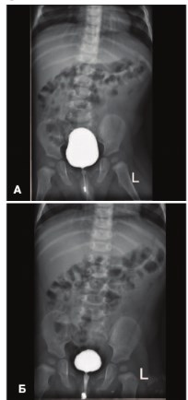
Результаты
Родители ребенка на основании уровня pH мочи корректировали диету ребенка до нейтральных значений
Контроль УЗИ выполнялся дважды: в июне и в сентябре 2016 года: данных за расширение чашечно-лоханочной системы или мочеточника справа не получено
Признаков рецидива ПМР или инфекции мочевых путей за период наблюдения выявлено не было
Гипертермия в июле 2016 – в анализе мочи у ребенка изменений не было. Эпизод гипертермии связали с прорезыванием зубов (дифференциальная диагностика при любом эпизоде гипертермии!)
Родители не испытывают затруднения с использованием портативного анализатора мочи, удовлетворены возможностью постоянного контроля состояния ребенка, считают удобным передачу данных наблюдающему врачу
Дистанционный мониторинг пациента после эндоскопической коррекции устья правого мочеточника
Гарманова Т.Н., Шадеркин И.А., Цой А.А
Экспериментальная и клиническая урология" №4, 2016

Slide 26
Выводы
Контроль инфекции мочевых путей с помощью экспресс-анализов мочи является оптимальным вариантом мониторинга состояния пациента
Возможность самостоятельного выполнения анализа родителями ребенка и беспроводной передачи данных позволяет оперативно оценивать состояние, устраняет барьеры, связанные с необходимостью выполнения анализа в лаборатории и дает возможность обсудить результаты с врачом на очной встрече.
Дистанционный мониторинг пациента после эндоскопической коррекции устья правого мочеточника
Гарманова Т.Н., Шадеркин И.А., Цой А.А
Экспериментальная и клиническая урология" №4, 2016

Slide 27
Перспективы в детской урологии
Мониторинг ИМП у пациентов
Хроническая инфекция мочевых путей (пиелонефрит, цистит и пр.)
Находящихся на периодической самокатетеризации
С ГАМП
“lazy bladder” и другие СНМП
После введение ботулинического токсина
С состояниями мочевых путей, требующих постоянного контроля
Дистанционный мониторинг пациента после эндоскопической коррекции устья правого мочеточника
Гарманова Т.Н., Шадеркин И.А., Цой А.А
Экспериментальная и клиническая урология" №4, 2016

Slide 28
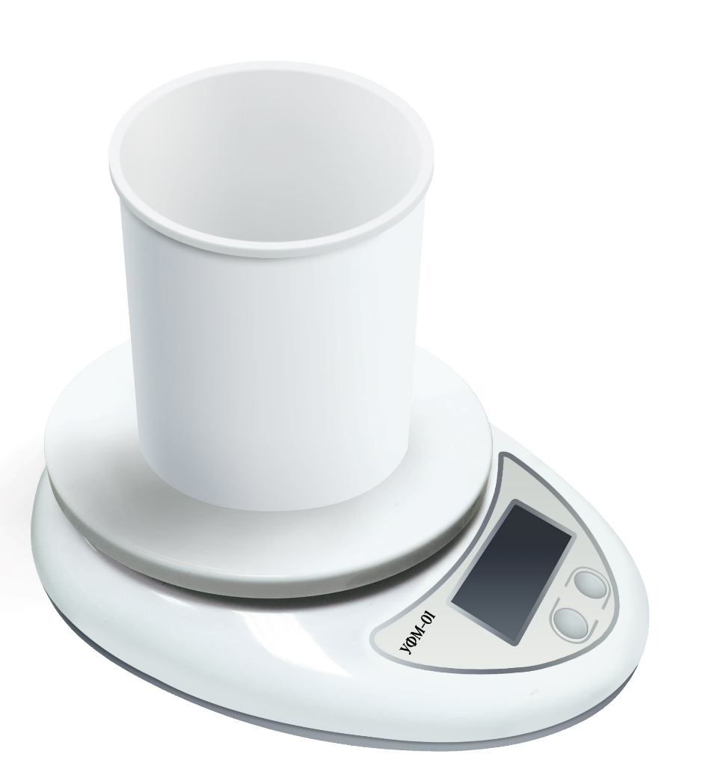
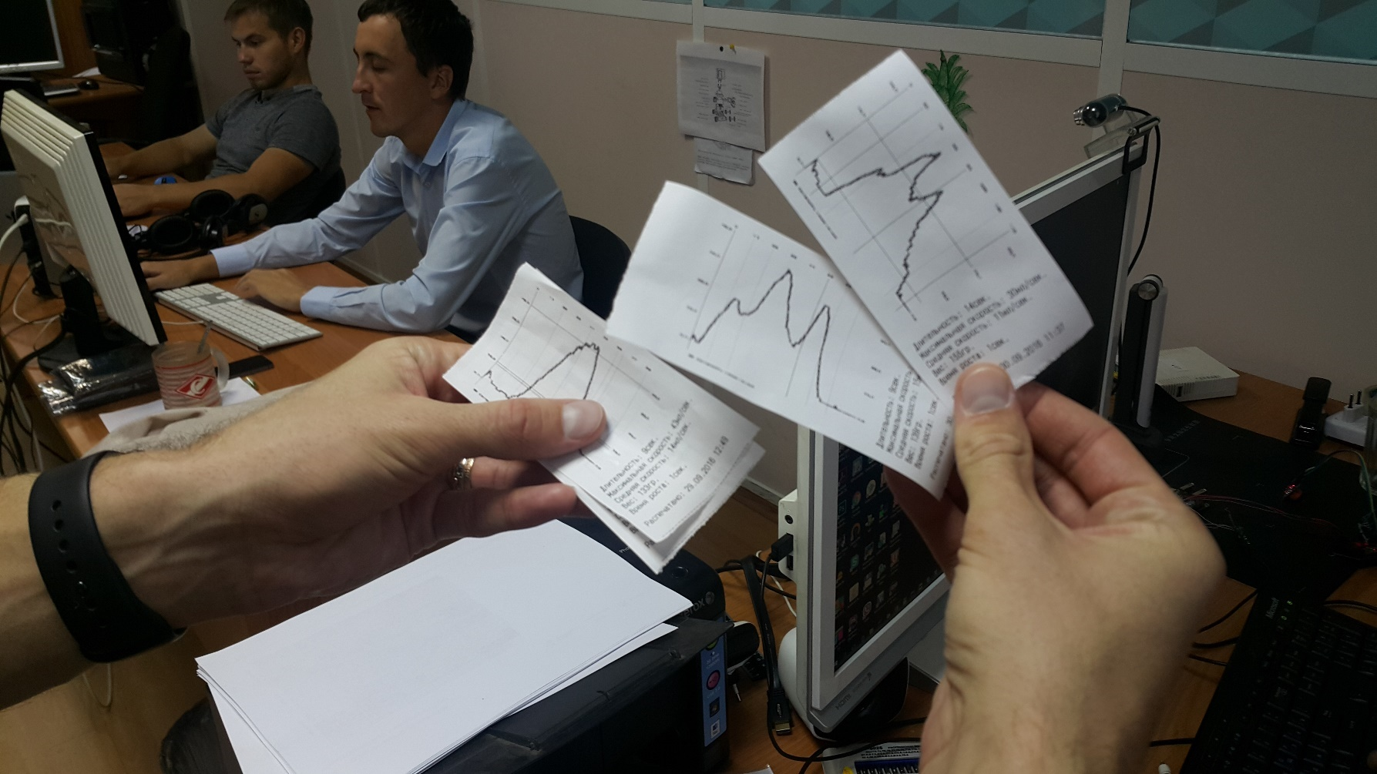
Персональный урофлоуметр
На этапе клинической апробации

Slide 29
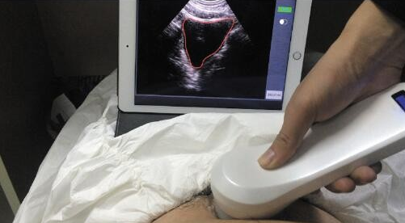
В работе
Bladder scanner
УЗИ

Slide 30
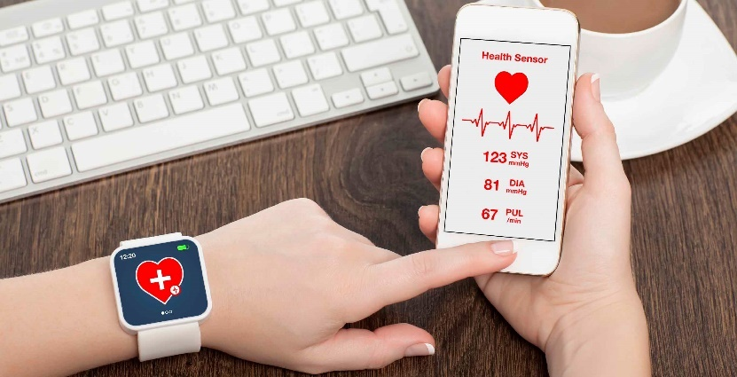
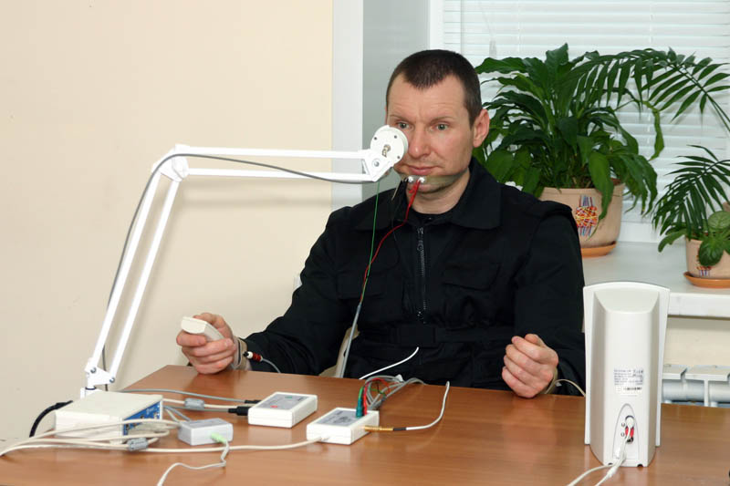
Онлайн консультация 2.0
Перед нами уже другой пациент
Обученный
Мотивированный
Технически оснащенный
Обследованный (экспресс-диагностика, мониторинг)

Slide 31
Курс дистанционного образования по телемедицине для урологов

Slide 32
jTelemed.ru
EverCare.ru

